Slide 1
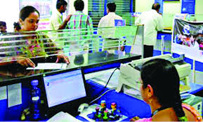
মাল্টিমিডিয়া ক্লাসে স্বাগতম

Slide 2
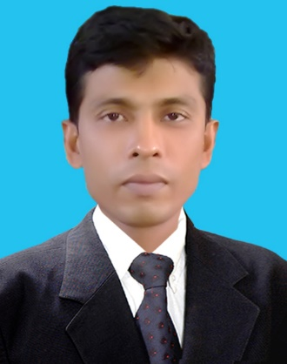
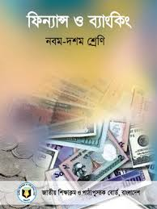
পরিচিতি
মোঃ রাহাতুজ্জামান পাটোয়ারী
সহকারী শিক্ষক
দোল্লাই নোয়াবপুর বালিকা উচ্চ বিদ্যালয়
চান্দিনা,কুমিল্লা।
মোবাইল-01712382140
ই-মেইল-roneydnghs@gmail.com
বিষয়ঃ ফিন্যান্স ও ব্যাংকিং
শ্রেণিঃ নবম
অধ্যায়-৮ম
পাঠ শিরোনামঃ মুদ্রা, ব্যাংক ও ব্যাংকিং

Slide 3
চলো কিছু ছবি দেখা যাক
মুদ্রা

Slide 4
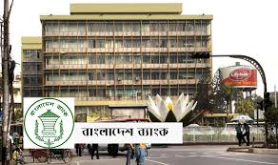
চলো কিছু ছবি দেখা যাক
ব্যাংক

Slide 5
চলো কিছু ছবি দেখা যাক
ব্যাংকিং

Slide 6
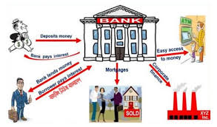
মুদ্রা, ব্যাংক ও ব্যাংকিং

Slide 7
শিখনফল
এই পাঠ শেষে শিক্ষার্থীরা
১| মুদ্রা কী বলতে পারবে।
২| মুদ্রা এবং ব্যাংকের সম্পর্ক চিহ্নিত করতে পারবে।
৩| ব্যাংক ব্যাংকিং ও ব্যাংকার এর সম্পর্ক বিশ্লষণ করতে পারবে।

Slide 8
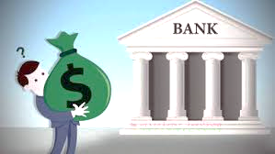
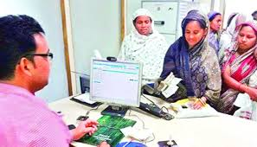
ব্যাংক
ব্যাংক ব্যক্তি কর্তৃক প্রদেয় সঞ্চিত অর্থ জমা রাখে এবং ঐ অর্থ ব্যক্তি কিংবা প্রতিষ্ঠানে ঋণ গ্রহণ করে তাদের কার্যক্রম পরিচালনা করে। নির্দিষ্ট সময় বা মেয়াদান্তে গ্রাহকের জমাকৃত অর্থের উপর সুদ বা মুনাফা প্রদান করে।

Slide 9
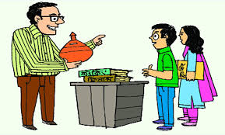
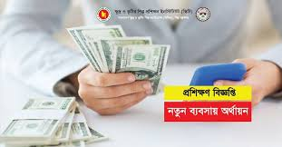

Slide 10
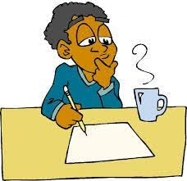
একক কাজ
১| ব্যাংক কি লিখ।
২| ব্যাংকিং কি লিখ।

Slide 11
মুদ্রা, ব্যাংক ও ব্যাংকিং
মুদ্রা বিনিময়ের মাধ্যম।
যা সবার নিকট গ্রহণীয়।
মূল্যের পরিমাপাক ।
সঞ্চয়ের বাহন।

Slide 12
মুদ্রা, ব্যাংক ও ব্যাংকিং
অর্থনৈতিক কর্মকান্ড বৃদ্ধি পায়।
লেনদেন এবং বিনিময়ের কর্মকান্ড বৃদ্ধি পায়।
ব্যাংকব্যবস্থার প্রয়োজনীয়তা দেখা দেয়।
মুদ্রাকে ব্যাংকব্যবস্থার জননী বলা হয়।
ব্যাংক মুদ্রাকেই তার ব্যবসার প্রধান উপাদান হিসাবে ব্যবহার করে।

Slide 13
মুদ্রা, ব্যাংক ও ব্যাংকিং
ব্যাংকএকটি আর্থিক প্রতিষ্ঠান।
ব্যাংক জনগণের কাজ থেকে সুদের বিনিময়ে আমানত সংগ্রহ করে।
ব্যাংক মুনাফা অর্জনের নিমিত্তে বিনিয়োগ করে।
ব্যাংক চাহিবামাএ অথবা নির্দিষ্ট সময়ান্তে সঞ্চয়কারীর কাছে ফেরত দিতে বাধ্য থাকে।

Slide 14
মুদ্রা, ব্যাংক ও ব্যাংকিং
ব্যাংকের সকল আইনসঙ্গত কার্যাবলি ব্যাংকিং হিসাবে পরিচিত।
ব্যাংকের প্রধান কার্যাবলি যা ব্যাংকিং হিসাবে পরিচিত।
ব্যাংক হচ্ছে- অর্থ জমা, তোলা এবং ঋণ দেয়ার একটি নিরাপদ প্রতিষ্ঠান।

Slide 15
মুদ্রা, ব্যাংক ও ব্যাংকিং
ব্যাংকিং ব্যবসায় পরিচালনার সাথে সরাসরি যুক্ত ব্যাক্তিবর্গকে ব্যাংকার বলা হয়।
ব্যাংক এবং ব্যাংকার শব্দটি ওতপ্রোতভাবে জড়িত।
ব্যাংক এবং ব্যাংকিং কার্যাবলি ব্যাংকের নিজের পক্ষে পরিচালনা করা সম্ভবপর না হওয়ায় ব্যাংকিং বিষয়ে শিক্ষা এবং প্রশিক্ষণপ্রাপ্ত ব্যাক্তিদের দ্বারা ব্যাংকিং ব্যবসা পরিচালিত হয়।

Slide 16
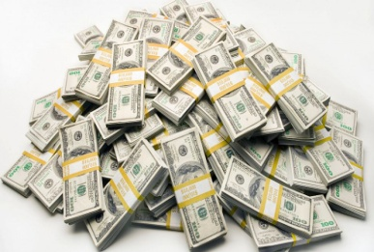
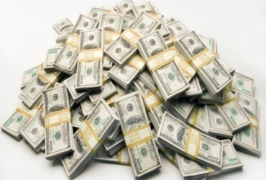
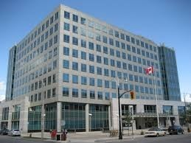
আমানতকারী
বিনিয়োগকারী
মূলধন
ঋন গ্রহীতা
বিনিয়োগ
তারল্য

Slide 17
দলীয় কাজ
বিনিয়োগকারী ও আমানতকারী হতে প্রাপ্ত অর্থ ব্যাংক কীভাবে বিনিয়োগ করে বিশ্লষণ কর।

Slide 18
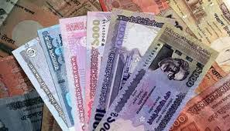
মূল্যায়ন
১| মুদ্রা কি?
২| ব্যাংক কি?
৩|ব্যাংকিং কি?
৪| ব্যাংকার কাকে বলে?
৫| কাগজি মুদ্রার প্রচলন কখন শুরু হয়?

Slide 19
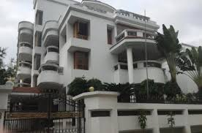
বাড়ির কাজ
কেন্দ্রিয় ব্যাংককে ব্যাংক ব্যবস্থার অভিভাবক বলা হয় তা খাতায় লিখে আনবে।

Slide 20
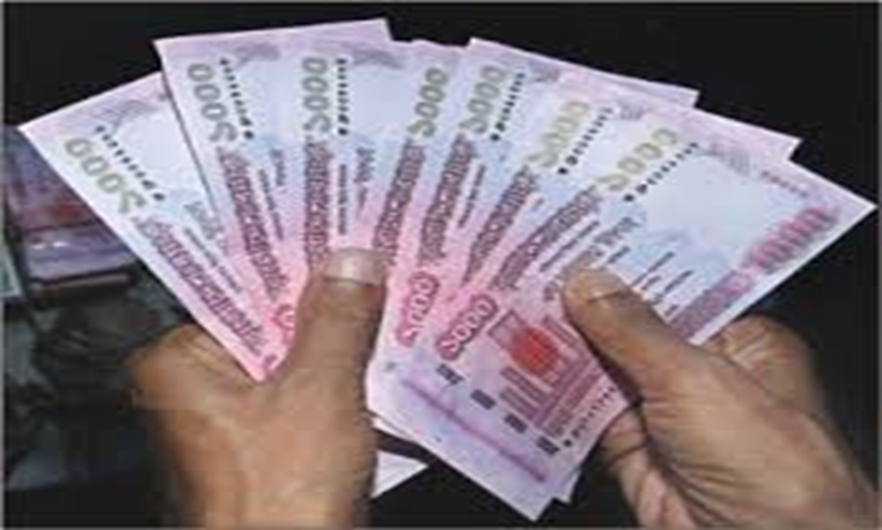
ধন্যবাদ

